Slide 1
TypeScriptについて
黄 寅安

Slide 2

TypeScriptとは？
TypeScript はマイクロソフトによって開発され、メンテナンスされているフリーでオープンソースのプログラミング言語である。TypeScriptはJavaScriptに対して、省略も可能な静的型付けとクラスベースオブジェクト指向を加えた(くわえた)厳密なスーパーセットとなっている。クライアントサイド、サーバサイド (Node.js) で実行されるJavaScriptアプリケーションの開発に利用できる。
TypeScriptは大規模なアプリケーションの開発のために設計されている。
TypeScriptはJavaScriptのスーパーセットであるため、既存のJavaScriptプログラムは、全て有効なTypeScriptプログラムとなる。
by Wiki
Notes:
クラスベースclass-based:クラスベースオブジェクト指向のスタイルの一つ。

Slide 3
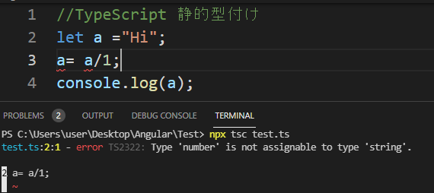
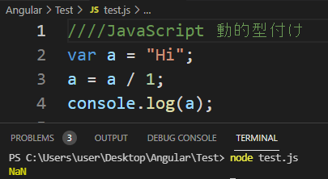
TypeScriptを使う理由の１-1
静的型付け：コンパイルのとき、型エラーを検出できる。
npx tsc ファイル名.tsでコンパイル
コンパイルエラー発生している
TypeScriptには、
大規模な開発で型エラーを早期に検出
node.jsで実行
エラー発生していない
Notes:
静的型付けstatically：compile time / TypeScript、Java、C#
動的型付けdynamically：run time / JavaScript、Python、PHP
もちろん、anyと｜で宣告すれば型検を避(さ)けることになれる

Slide 4
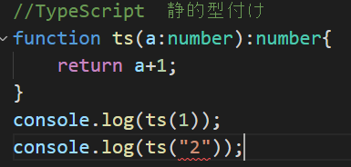
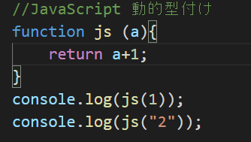
TypeScriptを使う理由の1-2
静的型付け：データの渡しと返しのとき型が分かる
Returnの型が指定されている
引数の型が指定されている
コンパイルエラーになる
TypeScriptには、
Functionがコントロールしやすい
型は???
21のstringを返し

Slide 5
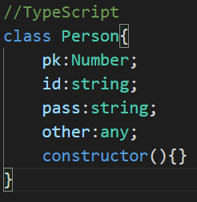
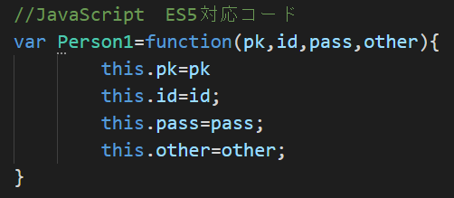
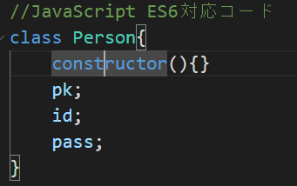
TypeScriptを使う理由の2
クラスベースオブジェクト：クラスを使ってオブジェクト指向開発ができる
JavaScript(ES5)ではコンストラクタが勝手に作成する。自分で定義したい場合はprototype
Typescpriptは簡単にコンストラクタを定義できる、分かりやすい。
JavaScript(ES6)以降もコンストラクタを定義できる
TypeScriptのコードは
読みやすい、理解しやすい。
Notes:
tsconfig.json
Angularを使うなら、もっと読みやすくなり、moduleの方式で大きいプロジェクトでも理解しやすい。
ES5 JS コンストラクタ：Person1.prototype.calc=function(){
//
}

Slide 6
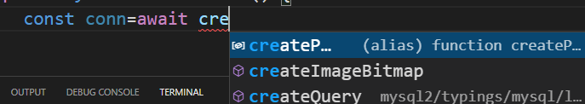

TypeScriptを使う理由の他
TypeScriptでJavaScriptライブラリを使用することは可能
EX ： express の導入＝＞① npm i express ② npm i @types/express -D (この例はTS環境設定した後の話)
強力な入力補完が使える
任意のバージョン（ES）のJavaScriptファイルを生成できる
tsconfig.json => "target": "es6"
Notes:
npm i @types/express -D ＝＞TSはJSのpackageが認識されるため

Slide 7
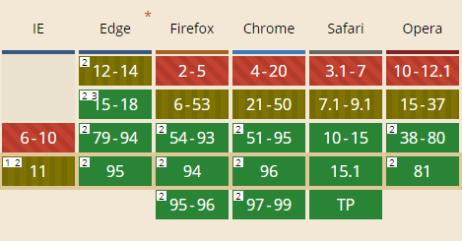
ECMAScript(ES)とは？
1995年にJavaScriptが登場、ブラウザによって仕様も様々あり、開発には大変でした。
この問題を解決するため、JavaScriptを開発したNetscape社はEcma(エクマ)にJavaScriptを標準化の依頼を提出した。
標準化の結果としてECMAScriptが生まれた。 ECMAScriptはJavaScript核と思われる。
ECMAScriptの各バージョン： 各ブラウザがES6にサポートの状況：
バージョン | 公開日
ES1 | 1997年6月
ES2 | 1998年6月
ES3 | 1999年12月
ES4 | 破棄
ES5 | 2009年12月
ES5.1 | 2011年6月
ECMAScript2015(ES6) | 2015年6月
ECMAScript2020(ES11) | 2020年6月
https://caniuse.com
Notes:
Ecma：情報通信システムの分野における国際的な標準化団体である
Ts:2012年登場
JavaScript=ECMAScript+DOM+BOM

Slide 8

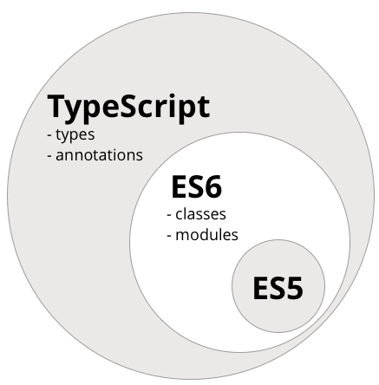
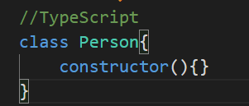
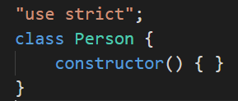
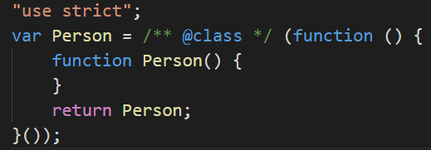
TypescpriptとECMAScript
スーパーセットのTypescpriptとして、 コンパイルはES５かES6か簡単に選択できる。
tsconfig.json ＝＞
ES6
ES5

Slide 9
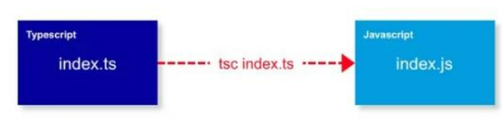
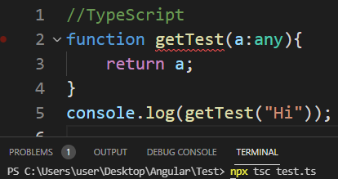
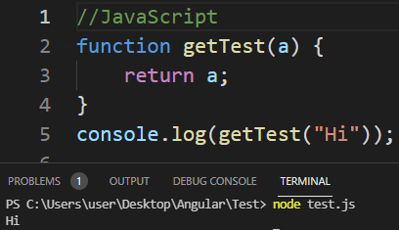
Typescpriptのコンパイル
Typescpriptのコンパイルは単純である、JSを生成する。
Cmd ： npx tsc index.ts
コンパイル
コンパイルしたJSとTSは同じフォルダに入ればDuplicate function implementationの提示が出ているが、影響はない。

Slide 10
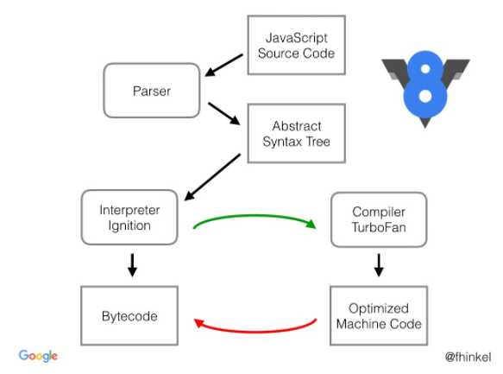

JavaScriptのコンパイル
JavaScriptはインタープリタ言語ですか？
NO！ JavaScriptはコンパイルが必要！
Parser ： Sourceを解析
AST： Parserで解析したものを分類、AST作成
Ignition ：V8のInterpreter(一回だけ実行のものを半分くらい圧縮)
TurboFan：コンパイル最適化(hot function)
Notes:
このコンパイルの流れは2016以降使われている。

Slide 11
Typescpriptの型
//number
let num:number=1;
//string
let str:string="str";
//boolean
let bool:boolean=true;
//symbol
let sym1:symbol=Symbol("k");
let sym2:symbol=Symbol("k");
console.log(sym1===sym2); //false
//BigInt
let theBiggestInt = 9007199254740992n; //ES2020以降
let alsoHuge = BigInt(9007199254740991);
let hugeString = BigInt("9007199254740991");
//null
console.log(typeof(null)); //object
//undefined
var n;
console.log(typeof(n)); //undefined
symbol ：唯一の値
BigInt ：2^53以上の数値
null(object)とundefined違う
------------------------------------
Union Type ：複数の型を指定できる
var a;
型推論：型推論で型検出を避ける

Slide 12
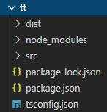
TypeScript環境設定の1
Typescpriptは一つのファイルでもコンパイルして実行できるが、
そのまま使うとTypescpriptを使う意味ない。
Shellで簡単の環境を設定してみましょう：
コンパイルしたJavaScriptのフォルダ
ライブラリ(package)のフォルダ
TypeScriptソースコードのフォルダ
ライブラリのバージョン等々情報
プロジェクトの名前、バージョン、作成者等々情報
コンパイル情報。ESバージョン、JSファイルの保存等々

Slide 13



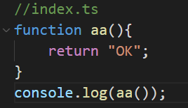

TypeScript環境設定の2
①初期化： package.json生成 ＝＞ npm init -y
② node_modules導入： node_modulesファイル＋ package-lock.json生成 ＝＞ npm i typescript -D
③コンパイル設定の１： tsconfig.json生成 ＝＞ npx tsc --init
コンパイル設定の2 : tsconfig.json編集 ＝＞
④ｓｒｃ＋index.ts(テスト用)作成
⑤ テストの１：index.ts編集 ＝ ＝ ＝ ＝ ＝ ＝ ＝ ＞
テストの2：コンパイル ＝＞ npx tsc
テストの2：実行 ＝＞ node dist/index.js

Slide 14
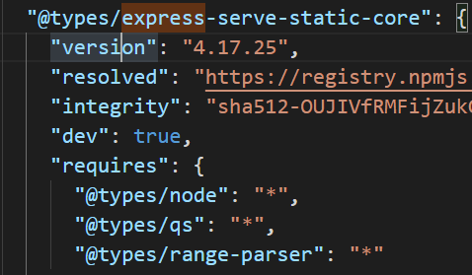
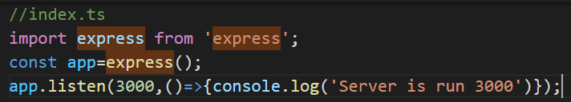


簡単の実例を作成の１
前に作成した環境で簡単なAPIを作ってみましょう。
①ライブラリExpress導入： npm i express
②JavaScriptのライブラリを認識されるため ： npm i @types/express –D
③index.ts作成：
④途中テスト：

Slide 15

簡単の実例を作成の２
⑤app.tsを作成
//app.ts
import express,{Application} from 'express';
export class App{
private app:Application;
constructor (private port?:Number|string){
this.app=express();
this.setting();
}
setting(){
this.app.set("port",this.port || process.env.Port || 3000); //port番号のset
}
async listen(){
await this.app.listen(this.app.get('port'));
console.log("server is run ",this.app.get('port'));
}
}

Slide 16

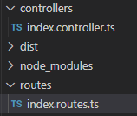
簡単の実例を作成の３
⑥index.ts編集：
⑦controllerｓとroutesフォルダを作成 ⑧index.controller.tsとindex.routes.tsを作成
//index.ts
import {App} from "./app";
async function main(){ //非同期
const app=new App();
await app.listen();
}
main();

Slide 17
簡単の実例を作成の４
⑨index.controller.ts編集：
⑩index.routes.ts編集：
//index.controller.ts
import { Request,Response } from "express";
//RequestとResponse両方とも使う
export function IndexController(req:Request,res:Response):Response{
return res.json("Hi from API");
}
//index.routes.ts
import {Router} from 'express';
import { IndexController } from '../controllers/index.controller';
const router=Router();
router.route("/").get(IndexController);
export default router;

Slide 18
簡単の実例を作成の５
⑪app.tsにrouterを追加
//app.ts
import express,{Application} from 'express';
import IndexRouter from '../routes/index.routes'; //⑪追加
export class App{
private app:Application;
constructor (private port?:Number|string){
this.app=express();
this.setting();
this.routes(); //⑪追加
}
setting(){
this.app.set("port",this.port || process.env.Port || 3000); //port番号のset
}
routes(){ //⑪追加
this.app.use(IndexRouter);
}
async listen(){
await this.app.listen(this.app.get('port'));
console.log("server is run ",this.app.get('port'));
}
}

Slide 19


簡単の実例を作成の６
⑫テスト
★index.controller.tsにはResponseしか使ってないですが、Requestもimportしないと問題になる。
★ index.controller.tsのFunctionの引数は(req:Request,res:Response) に順番にしないと問題になる。
★実行するのはindex.jsなので、ファイルの位置を気を付けないと。
★app.tsのコンストラクタに必要なfunｃtionをいれないと実行させない。
★ 参考：https://www.youtube.com/watch?v=4clEduk6OQM

